Slide 1

Lego Mindstorms ROB-EE Einführung

Slide 2

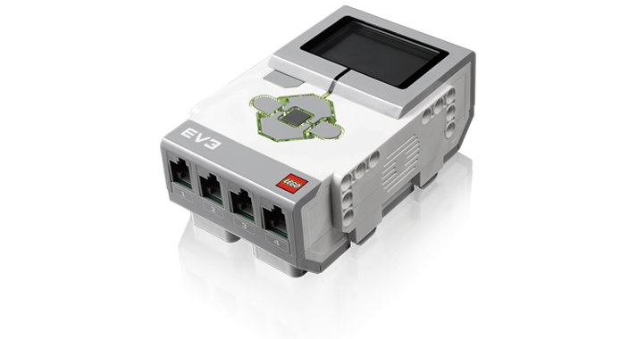
Aufbau ROB-EE
„The Brick“
… ist der wichtigste LEGO-Stein
  steuert die Motoren
  kontrolliert die Sensoren
  führt die Programme aus

Slide 3
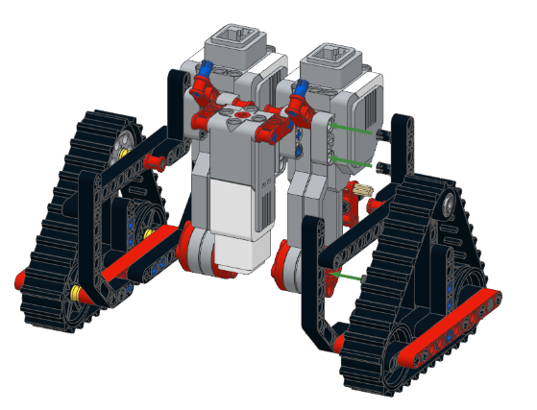
Motoren ROB-EE
Mittlerer Motor (A)
  Dreht Kopf
  Bewegt die Greifer
Große Motoren (B+C)
  Vorwärts/rückwärts
  Drehen
  +50 fährt rückwärts!
B
B
C
A

Slide 4
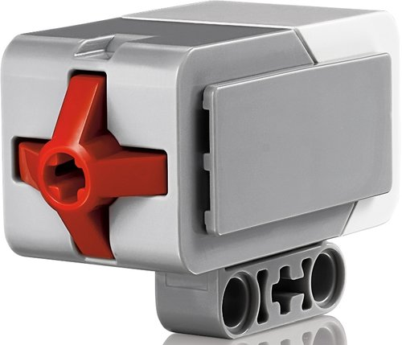
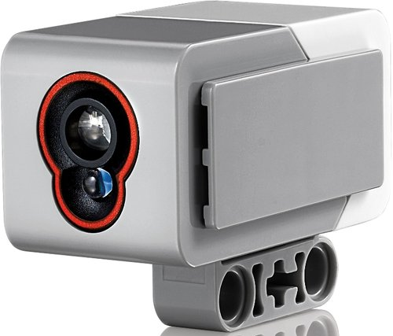
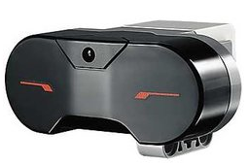
Sensoren ROB-EE
Tastsensor
  Berührungen erkennen
Farbsensor
  erkennt Farben
  unterscheidet Hell-/Dunkel
Infrarotsensor
  Abstand erkennen
  IR-Signale folgen/befolgen

Slide 5
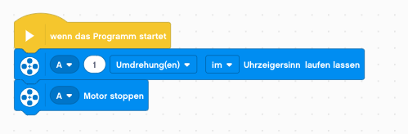
Steure ROB-EE
Klicke und ziehe die Bausteine
Programmablauf/Programmfluss durch Verbinden mit dem Startbaustein

Slide 6
Aufgabe
Ablauf
  einzelne Aufgaben für alle Altersklassen und alle Schwierigkeiten
  Baut die Aufgaben um, erstellt neue Programme, oder verwirklicht eure Ideen
Tipps
  einfach ausprobieren
  wir helfen euch gerne
  seid kreativ, habt Spaß

Slide 7
Aufgabe 1
Erstelle ein Programm, das Rob-EE für genau 2 Sekunden mit dem Kopf wackeln lässt.
Endecken/Variationen:
  Drehe die Richtung des Wackelns um
  Finde und nutze den Richtungsumkehrer
  Ändere die Geschwindigkeit des Wackelns

Slide 8
Lösung 1

Slide 9
Aufgabe 2
Erstelle ein Programm, das Rob-EE mit dem Kopf wackeln lässt bis der Tastsensor gedrückt wird.
Endecken/Variationen:
  Lass beim Drücken des Tastsensors einen Ton abspielen
  Nutze den Warten-Block
  Entdecke die Ausgabe auf dem Brick

Slide 10
Lösung 2

Slide 11
Aufgabe 3
Erstelle ein Programm, das Rob-EE für 2 Sekunden vorwärts fahren lässt.
Endecken/Variationen:
  Einzelsteuerung der Motoren mit Richtungsumkehrer
  Programmfluss aufteilen
  Drehung auf der Stelle

Slide 12
Lösung 3

Slide 13
Aufgabe 4
Erstelle ein Programm, das im Display des Rob-EE anzeigt, wie hell es in der Umgebung ist.
Endecken/Variationen:
  Displayausgabe
  Farben erkennen

Slide 14
Lösung 4

Slide 15
Aufgabe 5
Erstelle ein Programm, das Rob-EE so lange fahren lässt, bis du ihm die Augen verdeckst.
Endecken/Variationen:
  Abstandssensor
  Logikbaustein

Slide 16
Lösung 5

Slide 17
Aufgabe 6
Erstelle ein Programm, das Rob-EE mindestens einmal an jede Seite eines Vierecks fährt, dort wendet und zur nächsten Seite fährt.
Endecken/Variationen:
  Schleifen
  Logik

Slide 18
Lösung 6

Slide 19
Referenz Wertebereich
Motoren
  -100 ↔ +100 maximale Geschwindigkeit
Tastsensor
    0 = normal
    1 = gedrückt
    2 = getriggert
Display
    178x128 Pixel
Farbsensor
  0 = dunkel
  100 = hell
Infrarot
  0 = sehr nah
  100 = weit entfernt
  Objekte bis 70 cm Entfernung
  IR ( -25 ↔ +25 Richtung) bis 200 cm
  Entfernung

